Slide 1
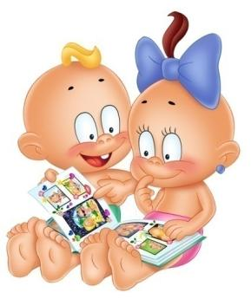
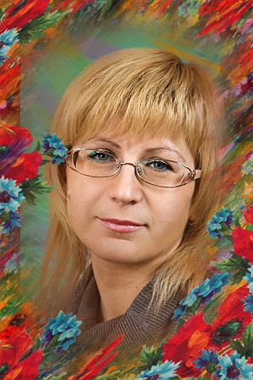
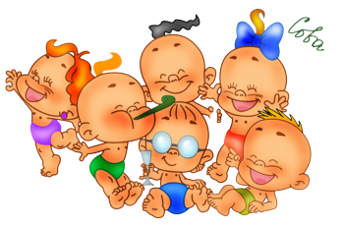
ПОРТФОЛИО
ВОСПИТАТЕЛЯ
КУРАЛЕВОЙ АЛЁНЫ ЮРЬЕВНЫ
МК ДОУ «ЯСЛИ-САД» №27
г. ЯЛТА

Slide 2
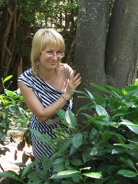
Здравствуйте, это Я!
ДАТА РОЖДЕНИЯ -
26.04.1981г
СТАЖ РАБОТЫ -
12 ЛЕТ
ПЕРВАЯ КВАЛИФИКАЦИОННАЯ КАТЕГОРИЯ
МЕСТО РАБОТЫ - МК ДОУ «ЯСЛИ-САД№27»
ГРУППА «СКАЗКА»
Жизненное кредо
Ты маленький ребенок, я – большой. Вот вам моя представьте педагогика.
Тебе со мной, а мне с тобою хорошо – у педагогики моей простая логика.

Slide 3
ОБРАЗОВАНИЕ
КРЫМСКИЙ ГОСУДАРСТВЕННЫЙ ГУМАНИТАРНЫЙ ИНСТИТУТ 2002Г
ПОЛНОЕ ВЫСШЕЕ ОБРАЗОВАНИЕ ПО СПЕЦИАЛЬНОСТИ «НАЧАЛЬНОЕ ОБУЧЕНИМЕ. ДОШКОЛЬНОЕ ВОСПИТАНИЕ»
КВАЛИФИКАЦИЯ «УЧИТЕЛЬ НАЧАЛЬНЫХ КЛАССОВ, ВОСПИТАТЕЛЬ ДЕТЕЙ ДОШКОЛЬНОГО ВОЗРАСТА»

Slide 4
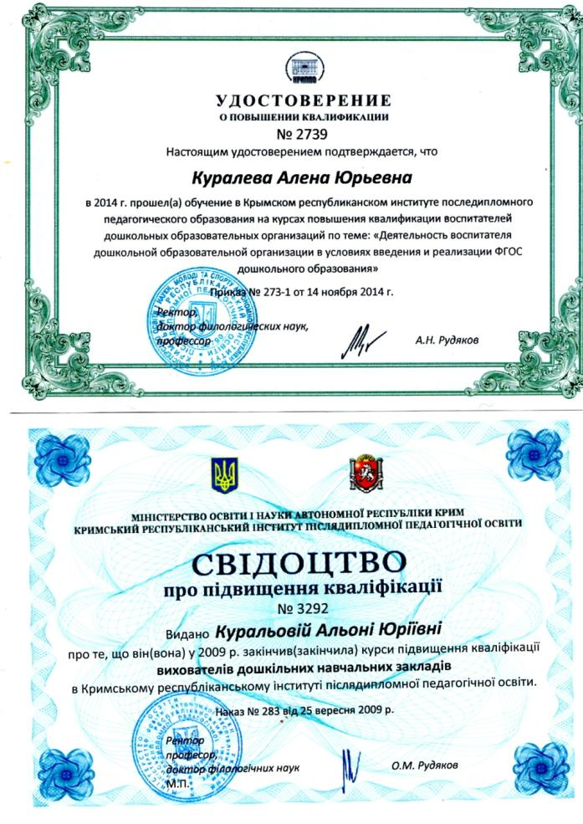
Курсы повышения квалификации

Slide 5
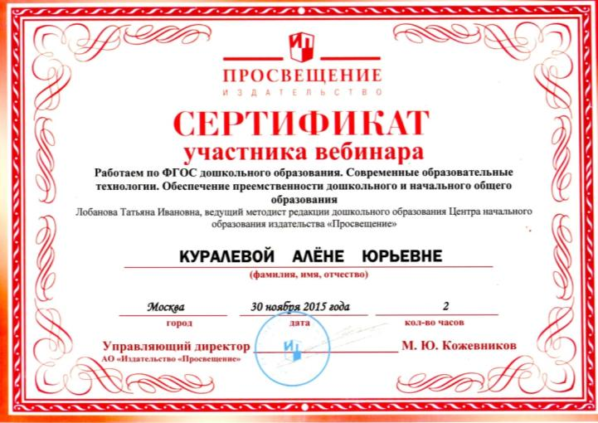
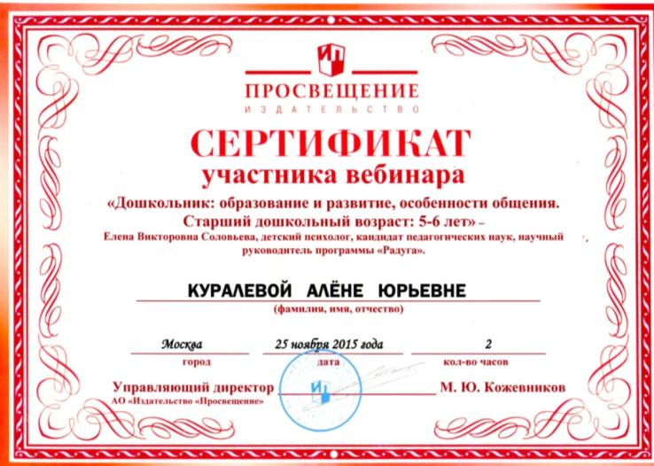
ВЕБИНАРЫ

Slide 6
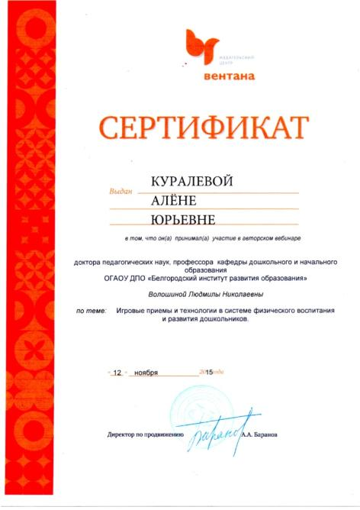

Slide 7
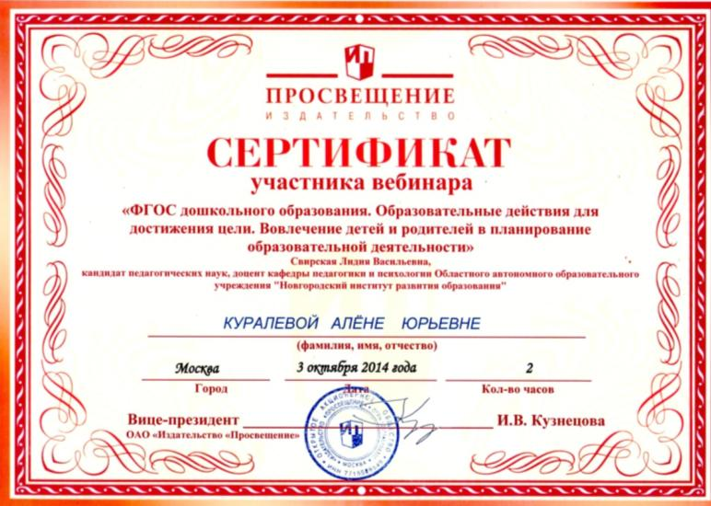
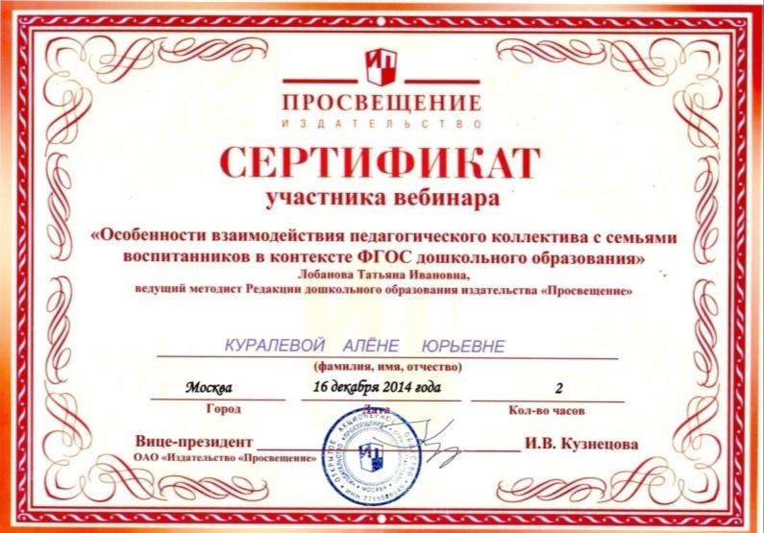

Slide 8
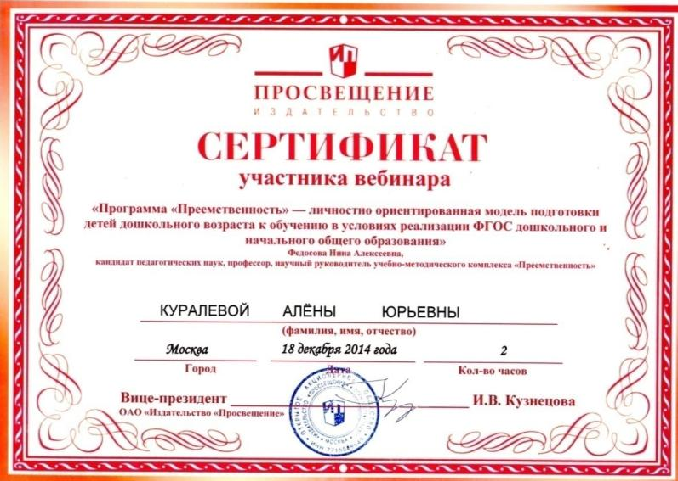
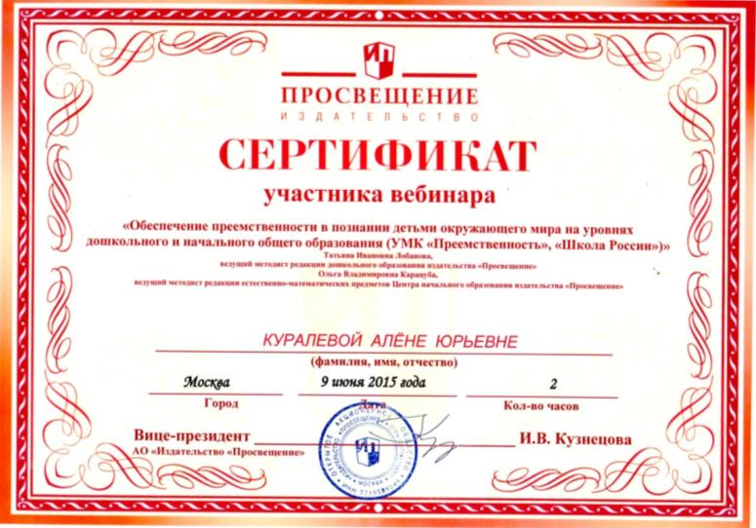

Slide 9
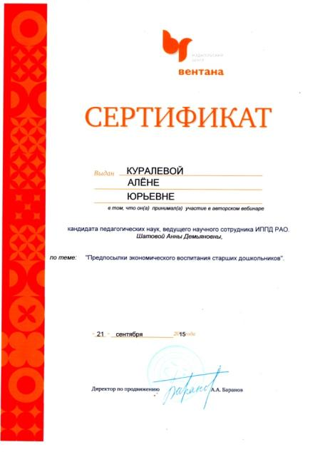
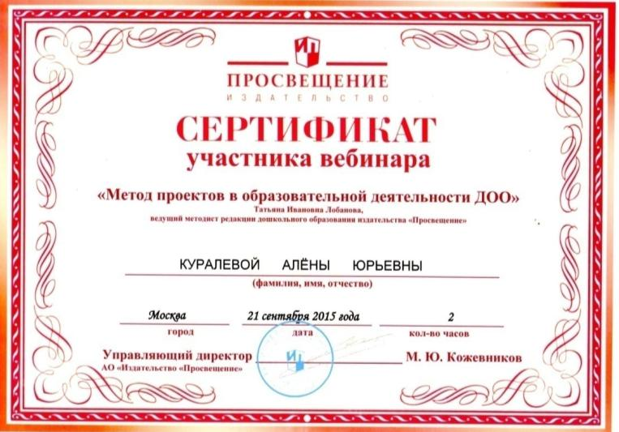

Slide 10
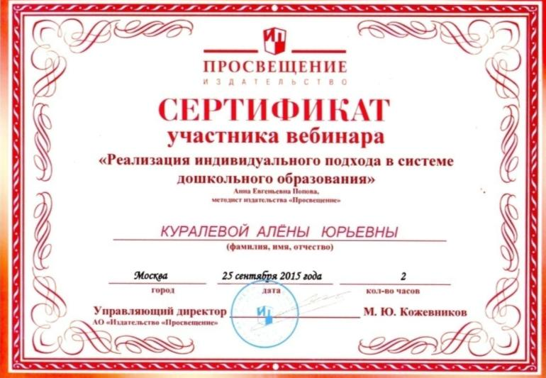

Slide 11
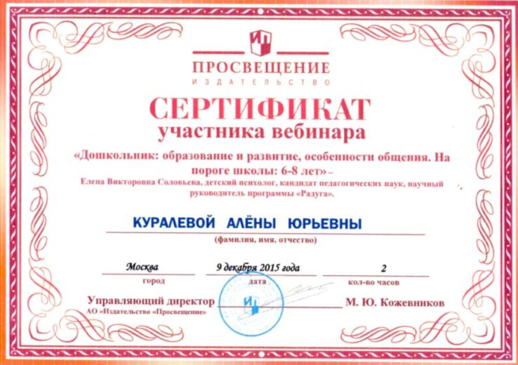
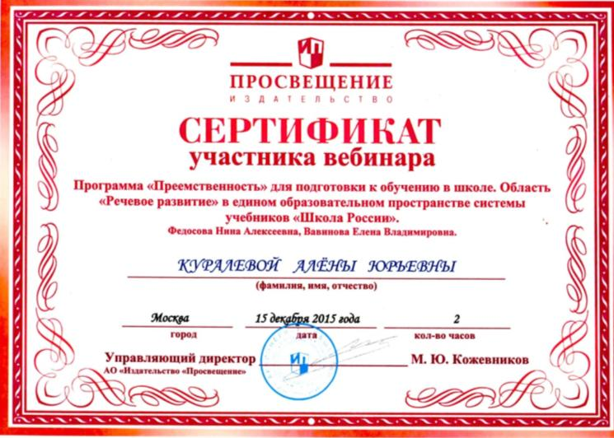

Slide 12
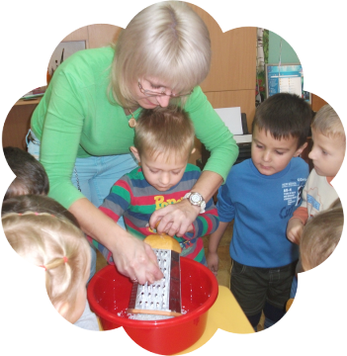
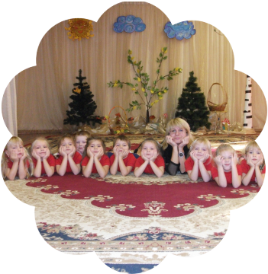
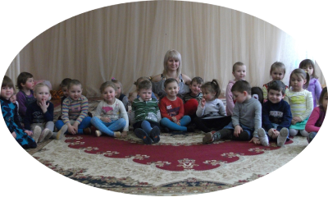
МОЁ ПЕДАГОГИЧЕСКОЕ КРЕДО
« Педагог – он вечно созидатель.
Он жизни учит и любви к труду.
Я педагог, наставник, воспитатель.
За что благодарю свою судьбу».

Slide 13
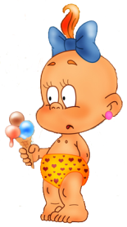
Моё педагогическое эссе
На земле каждый день рождается множество людей, но лишь единицы становятся знаменитыми. Возможно, мне не суждено совершить подвиг, стать всемирно известной, сделать великое открытие или полететь в космос, но мне это и не важно. Мне важно, что люди доверили мне самое дорогое, что у них есть – своих детей, которые вырастут и непременно внесут свой посильный вклад во благо нашей Земли, а кто-то из них, может быть, станет знаменитым и даже совершит подвиг. А я буду знать, что в этом есть и моя заслуга, так как я вложила в каждого своего воспитанника свой труд, частичку своей души и сердца.

Slide 14
Мои принципы
работы:
- не быть назойливой: у каждого свой мир интересов и увлечений; - детям больше самостоятельности и права выбора; - не развлекательность, а значимость и увлечение, как основа эмоционального тона деятельности; - «скрытая» дифференциация воспитанников по учебным возможностям, интересам, особенностям и склонностям;
- уметь вставать на позицию ребенка, видеть в нем личность, индивидуальность;
- помогать ребенку быть социально значимым и успешным;
- предоставляешь требования к воспитанникам, проверь, соответствуешь ли им сам; - все новое – это интересно!

Slide 15
ПРОФЕССИОНАЛЬНАЯ
ДЕЯТЕЛЬНОСТЬ
Технологии | Уровень использования
Игровая технология | Непосредственная образовательная деятельность, утренняя гимнастика, развлечения, труд, прогулка, повседневная бытовая деятельность
Здоровье-сберегаю-щие технологии | Дыхательная и офтальмологическая гимнастики, ароматерапия, игровой и точечный массаж, динамические паузы
Технология игровой обучающей ситуации | Предполагает наличие сюжета по ходу которого дети решают проблемные задачи
Технология проектного обучения | Использование метода проектов – недельное тематическое планирование
Технология проблемного обучения | Создание проблемных ситуаций в результате чего ребенок получает знания
Арт – технология | Совокупность методов, приемов и средств различных видов искусств
ИКТ | Использование ТСО и мультимедийных презентаций в образовательной деятельности

Slide 16
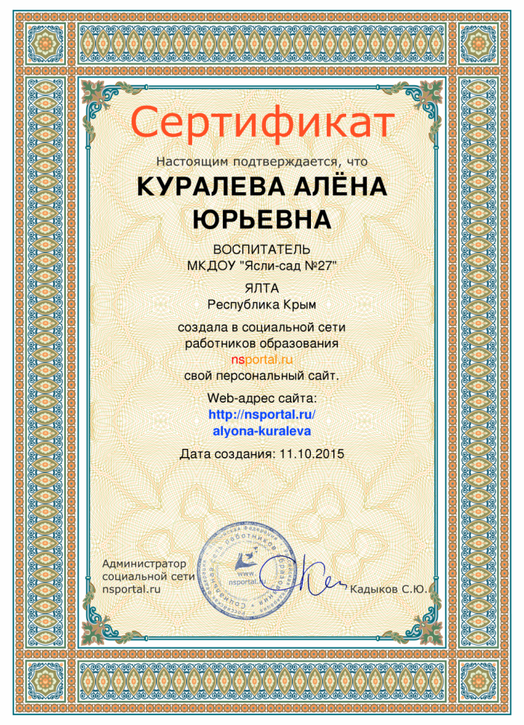
ПЕРСОНАЛЬНЫЙ САЙТ
Web – адрес сайта: http://nsportal.ru/alyona-kuraleva

Slide 17
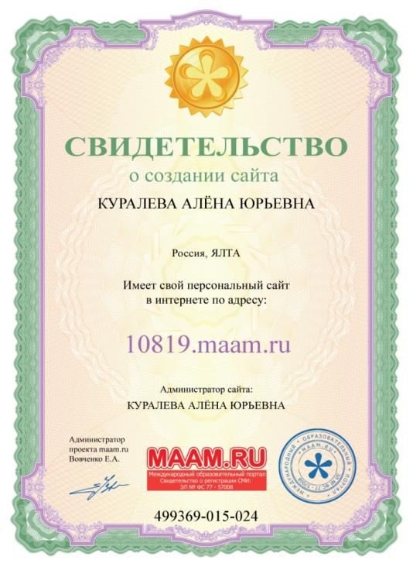
ПЕРСОНАЛЬНЫЙ САЙТ
И СТРАНИЦА НА САЙТЕ
Страница - http://www.maam.ru/users/7154208
Сайт – 10819.maam.ru

Slide 18
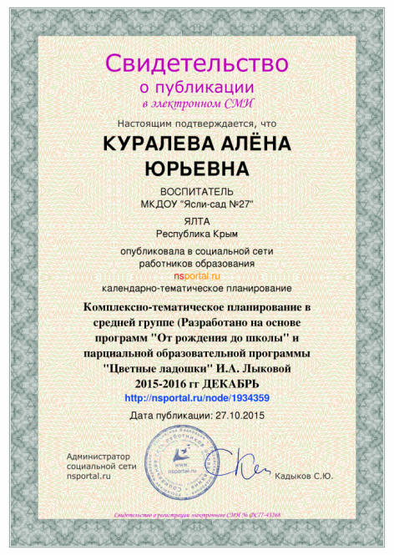
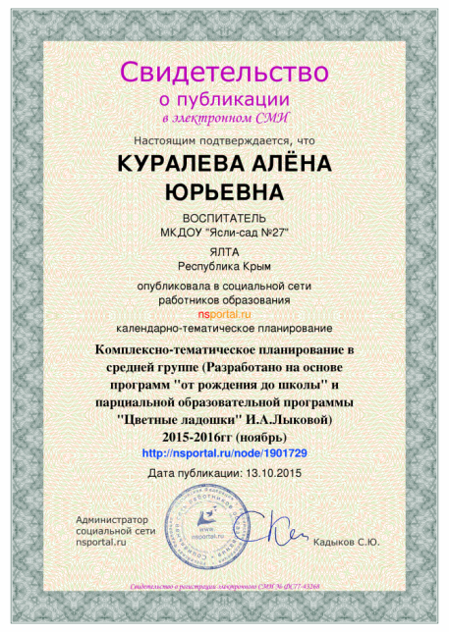
МОИ ПУБЛИКАЦИИ

Slide 19
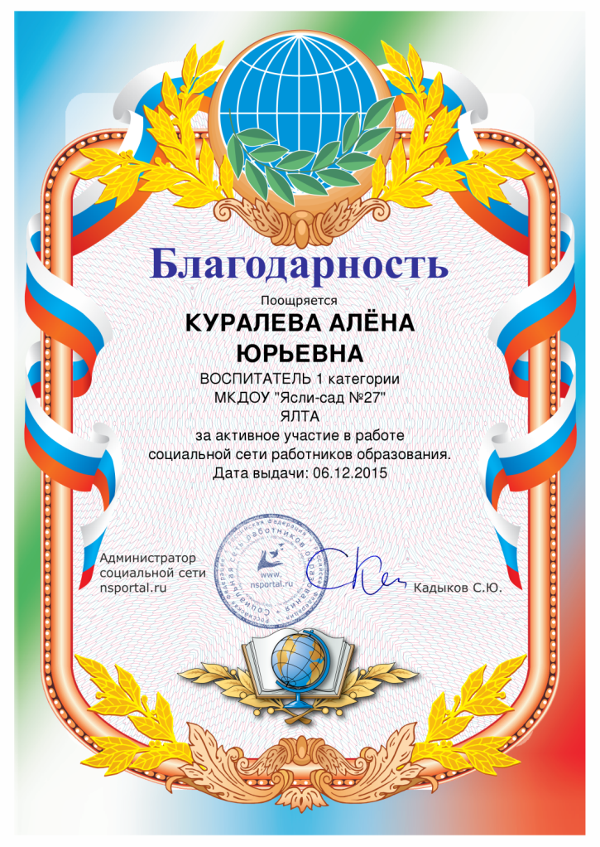

Slide 20
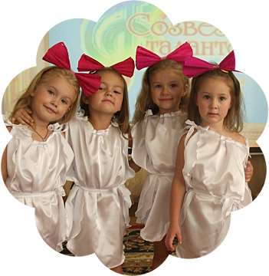
УЧАСТИЕ В
КОНКУРСАХ
ИМЕННО ЭТО ФОТО ЗАНЯЛО 3 МЕСТО
НА ФОТОКОНКУРСЕ
«МОЙ ЛЮБИМЫЙ ПРАЗДНИК»
НОЯБРЬ 2015

Slide 21
В 2011 – 2012гг – УЧАСТВОВАЛА В КОНКУРСЕ «УЧИТЕЛЬ ГОДА» В НОМИНАЦИИ
«ВОСПИТАЬЕЛЬ ГОДА»

Slide 22
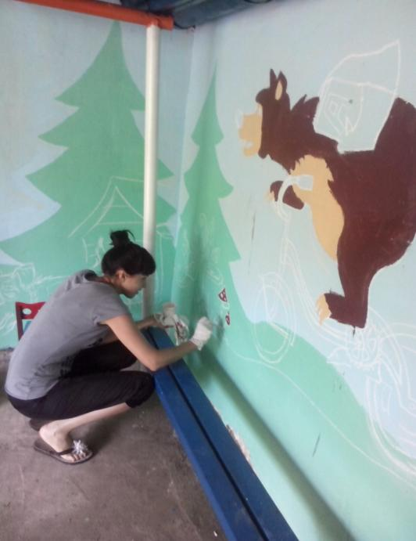
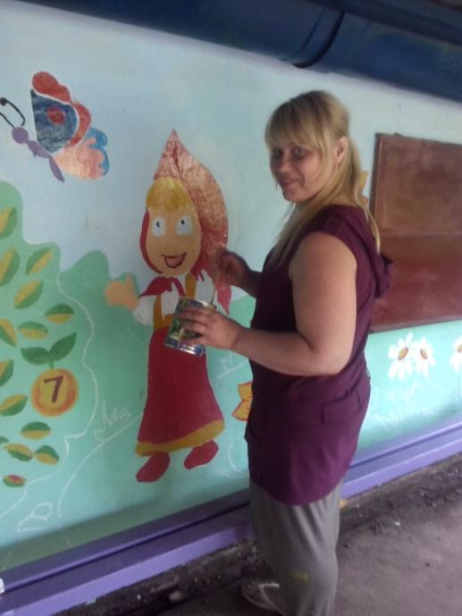
В 2015г ГРУППА «СКАЗКА» ПРИНИМАЛА АКТИВНОЕ УЧАСТИЕ В ПРОЕКТЕ «БЛАГОУСТРОЙСТВО УЧАСТКОВ В ДОУ»
РОДИТЕЛИ ВОСПИТАННИКОВ ПРОЯВИЛИ НЕОБЫКНОВЕННЫЙ ТАЛАНТ И ВЫДЕРЖКУ, УЧАСТВУЯ В ПРОЕКТЕ

Slide 23
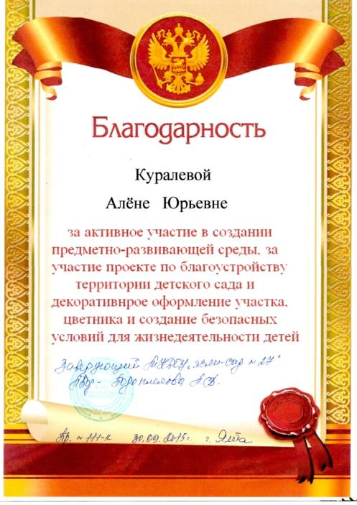

Slide 24
МОИ ДОСТИЖЕНИЯ
УПРАВЛЕНИЕ ОБРАЗОВАНИЯ АДМИНИСТРАЦИИ ГОРОДА ЯЛТЫ
ПРИКАЗ ОТ
18.02.2015
УПРАВЛЕНИЕ ОБРАЗОВАНИЯ АДМИНИСТРАЦИИ ГОРОДА ЯЛТЫ
2014 г

Slide 25
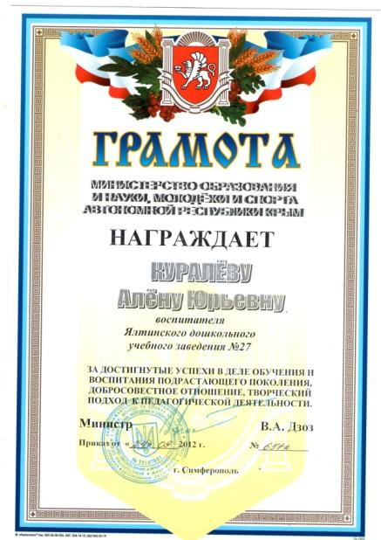
МИНИСТЕРСТВО ОБРАЗОВАНИЯ И НАУКИ, МОЛОДЁЖИ И СПОРТА АВТОНОМНОЙ РЕСПУБЛИКИ КРЫМ
ПРИКАЗ ОТ
24.09.2012
г. СИМФЕРОПОЛЬ

Slide 26
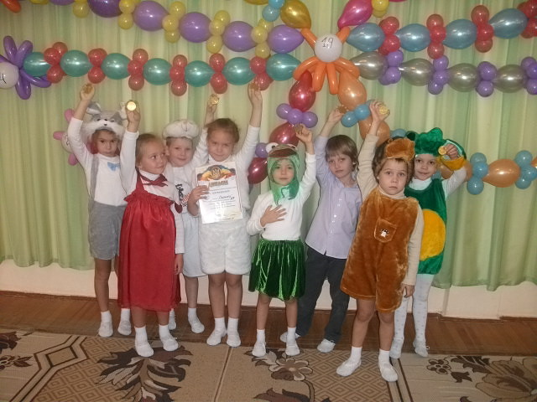
ДОСТИЖЕНИЕ МОИХ ВОСПИТАННИКОВ
2012 г СТАРШАЯ ГРУППА «СКАЗКА» ПРИНИМАЛА УЧАСТИЕ В ОБЩЕГОРОДСКОМ КОНКУРСЕ «ГАРМОНИЯ ДВИЖЕНИЙ»

Slide 27
В рамках конкурса «Созвездие талантов» в МК ДОУ «Ясли-сад №27» , который проходил в октябре 2015г в номинации «Юный художник» участвовала Чарикова Анастасия, 4года , воспитанница группы «СКАЗКА»

Slide 28
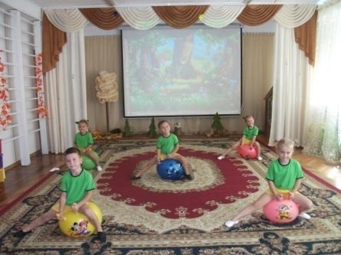
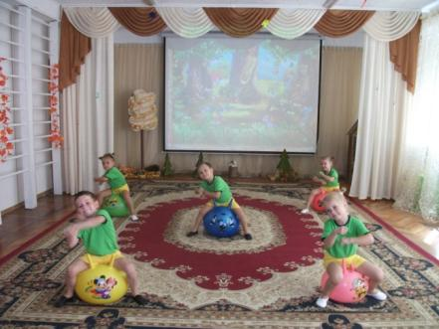
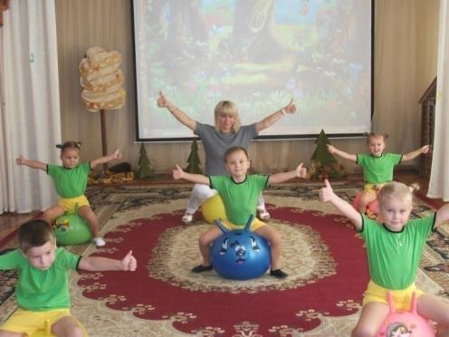
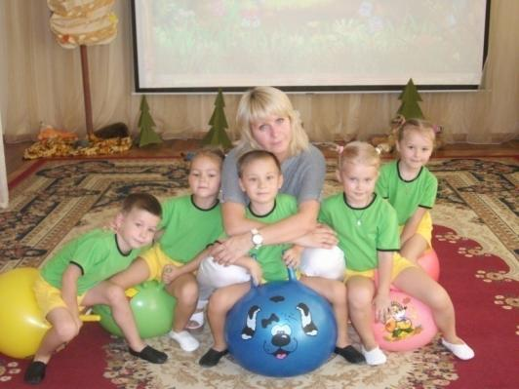
В ОКТЯБРЕ 2015 В РАМКАХ МК ДОУ «ЯСЛИ-САД №27» ПОХОДИЛИ КОНКУРСЫ «ГАРМОНИЯ ДВИЖЕНИЙ» И «СОЗВЕЗДИЕ ТАЛАНТОВ» , В КОТОРОМ ВОСПИТАННИКИ СРЕДНЕЙ ГРУППЫ «СКАЗКА» ПРИНИМАЛИ АКТИВНОЕ УЧАСТИЕ
ТАНЕЦ
ФИТБОЛАХ
НА

Slide 29
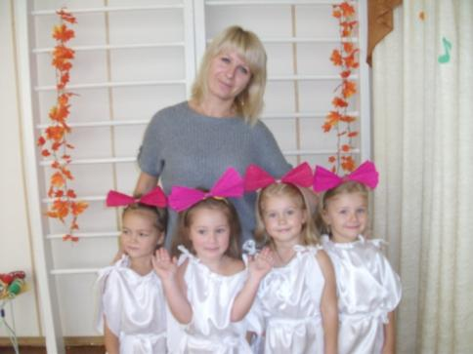
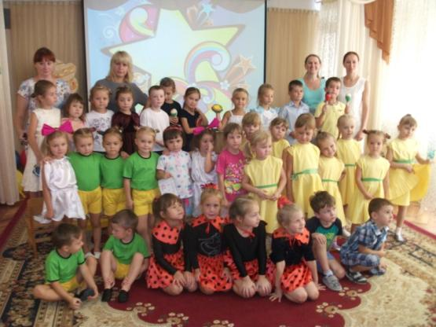
ВСЕХ ПРОСТО ОЧАРОВАЛИ МАЛЕНЬКИЕ КУКЛЫ ИЗ СРЕДНЕЙ ГРУППЫ «СКАЗКА»
ТАНЕЦ «КУКЛЫ»

Slide 30
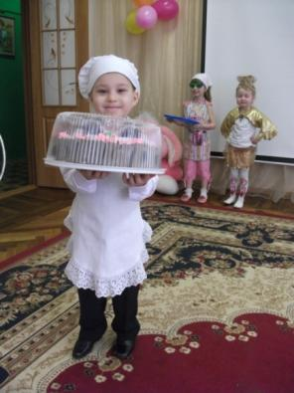
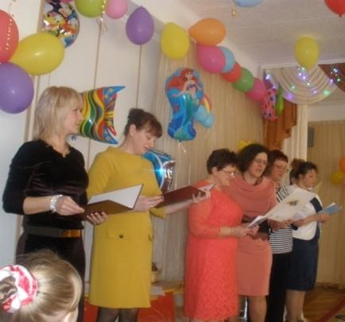
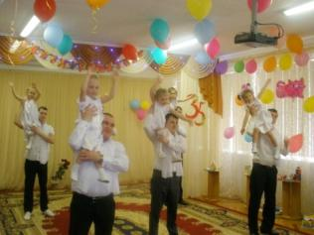
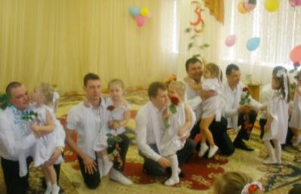
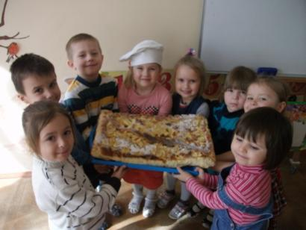
В феврале 2015 г нашему дорогому и любимому саду исполнилось 35 лет. В подготовке участвовали все!!!
Танец «Отец и дочь»
Не оставил равнодушным никого из присутствующих

Slide 31
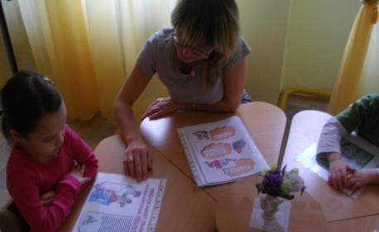
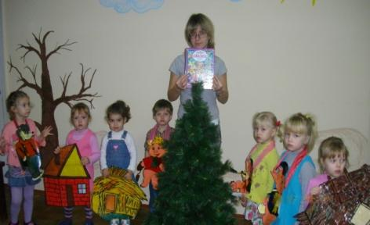
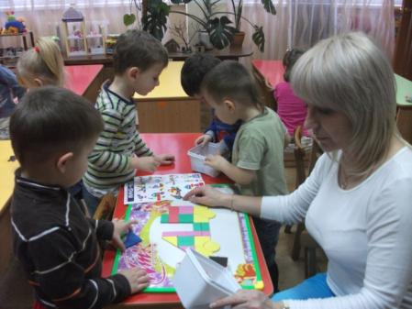
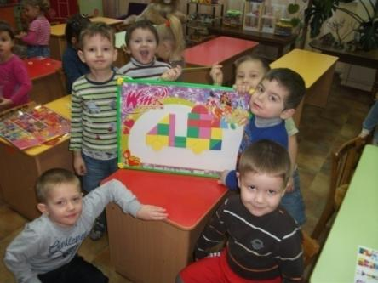
САМООБРАЗОВАНИЕ
2011 – 2012гг – «ПРАВОВОЕ ВОСПИТАНИЕ ДОШКОЛЬНИКОВ»
2013 – 2014 гг – «ФОРМИРОВАНИЕ ЭЛЕМЕНТАРНЫХ МАТЕМАТИЧЕСКИХ ПРЕДСТАВЛЕНИЙ У ДОШКОЛЬНИКОВ ЧЕРЕЗ ДИДАКТИЧЕСКИЕ ИГРЫ»

Slide 32
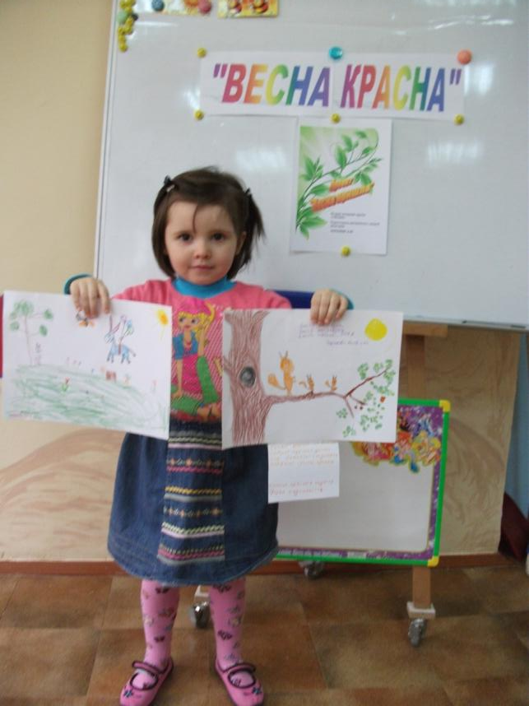
САМООБРАЗОВАНИЕ
2015 – 2016 гг – «ПРОЕКТНАЯ ДЕЯТЕЛЬНОСТЬ В ДОУ»

Slide 33
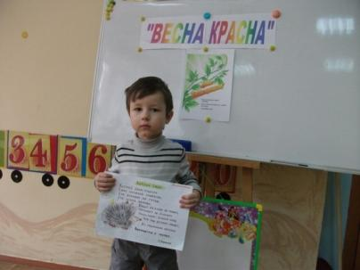
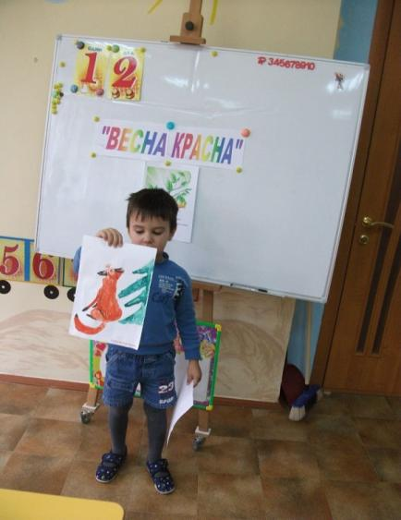
Мои победители

Slide 34
Проектная деятельность
Опытно-экспериментальный проект на тему «ОТКУДА БЕРУТСЯ МЫЛЬНЫЕ ПУЗЫРИ?»
2014г
Цель: Создание условий для исследовательской деятельности и развития познавательных и творческих способностей детей.
Задачи:
Познакомиться с историей мыловарения в России и процессом изготовления.
Познакомить с правилами изготовления мыльного раствора
Развитие логического мышления, умение делать выводы и заключения; познавательного интереса, творческих способностей.

Slide 35
2014 г – во второй младшей группе работала над проектом «БУДЬ ЗДОРОВ»

Slide 36
ДОМАШНИЕ ТВОРЧЕСКИЕ ЗАГОТОВКИ ДЕТЕЙ С ПОМОЩЬЮ РОДИТЕЛЕЙ «КАК Я УКРЕПЛЯЮ СВОЁ ЗДОРОВЬЕ» РАБОТА В РАМКАХ ПРОЕКТА «БУДЬ ЗДОРОВ»
Андрей подготовил плакат «Как я укрепляю своё здоровье»
Есия закаляется и ходит в баню
Выставка рисунков «Полезная еда»

Slide 37
ПРОЕКТНАЯ РАБОТА
«СКАЗКИ ВСЕГДА С НАМИ»
2 младшая группа «СКАЗКА»
ЦЕЛЬ:
Создать положительный эмоциональный настрой. Формировать у детей представления о русской народной сказке через различные виды деятельности
ЗАДАЧИ:
Закрепить знание содержания сказок
сформировать желание быть похожим на положительных героев
развивать умения передавать образ сказочного героя речью, движениями, жестами, мимикой
воспитывать интерес к сказкам
прививать правила безопасного поведения на примере сказок

Slide 38
«РЕПКА»
«ТЕРЕМОК»

Slide 39
ПРОЕКТНАЯ РАБОТА «МОРСКИЕ ОБИТАТЕЛИ»
2 младшая группа «СКАЗКА»
ЦЕЛЬ:
Создание условий для воспитания экологической культуры и развития познавательных и творческих способностей детей
ОРИГАМИ
«Подводное царство»
«Стайка китов»

Slide 40
ПРОЕКТНАЯ РАБОТА «МОЯ СЕМЬЯ»
средняя группа «СКАЗКА»
ЦЕЛЬ:
Формировать у детей понятие «семья»
ЗАДАЧИ:
Формировать у детей представления о семье, профессии родителей
воспитывать у детей любовь и уважение к членам семьи, учить проявлять заботу о родных людях
совершенствовать стиль партнёрских отношений. Развивать коммуникативные навыки детей
обогащать детско – родительские отношения опытом совместной творческой деятельности
Творческое задание по проекту «Как я с семьёй провожу выходные дни»

Slide 41
Аппликация
«ПОРТРЕТ МОЕЙ МАМОЧКИ»

Slide 42
Педагогическая деятельность
«СПОРТ И МЫ»

Slide 43
Педагогическая деятельность
«БЕЗОПАСНОСТЬ ДЕТЕЙ НА УЛИЦАХ ГОРОДА»
Создание макета МК ДОУ «ЯСЛИ-САД№27»
ИЗГОТОВЛЕНИЕ СВЕТОФОРЧИКОВ
ПРОВЕДЕНИЕ НОД, МЕРОПРИЯТИЙ И ИГР ПО ТЕМЕ

Slide 44
ПРОДУКТИВНАЯ
ДЕЯТЕЛЬНОСТЬ

Slide 45
Творческие работы
детей

Slide 46
Активно принимаю участие в жизни детского сада, выступаю в роли сказочных персонажей на праздниках и развлечениях
СНЕГУРОЧКА
СНЕЖНАЯ КОРОЛЕВА

Slide 47
ЛЕТО
МАЛЬВИНА

